Slide 1
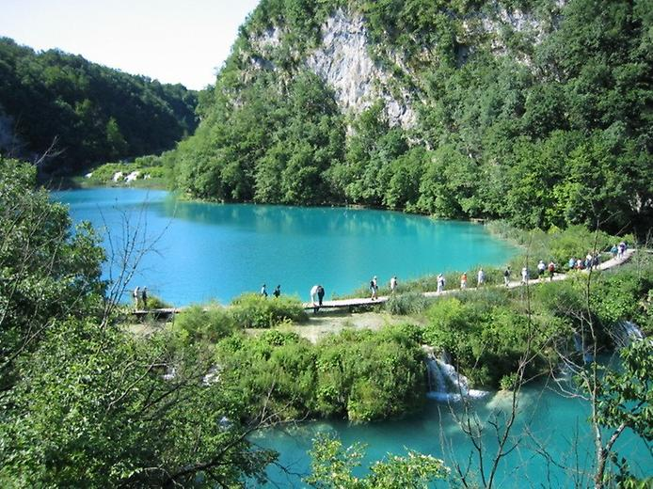
Игра для 5 класса
Озеро математичес-ких чудес.

Slide 2
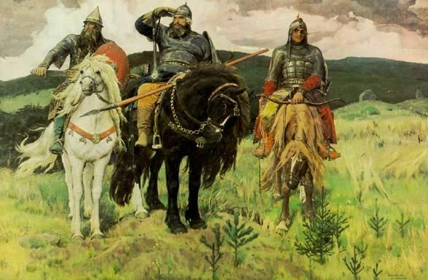
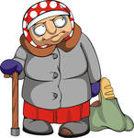
Отборочные вопросы для 1 тройки.
Шла старушка в Москву, а навстречу ей три старика. Сколько человек шло в Москву?

Slide 3
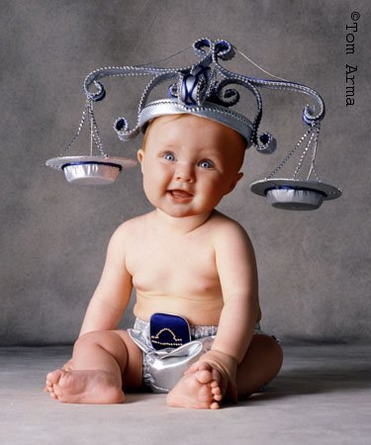
Что легче: пуд ваты или пуд железа?

Slide 4
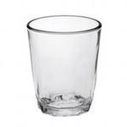

Сколько горошин может войти в пустой стакан?

Slide 5

Задание 1 тройки.
Отгадай!!!
С этим словом вы познакомились на уроках математики уже давно. Его название происходит от латинского слова, что означает «никакой». Назовите это слово.
н | у | л | ь

Slide 6
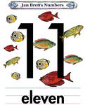
Отборочные вопросы для 2 тройки.
К 7 прибавить 5. Как правильно записать «одиннадцать» или «адиннадцать»?
Ответ: «двенадцать»
12

Slide 7
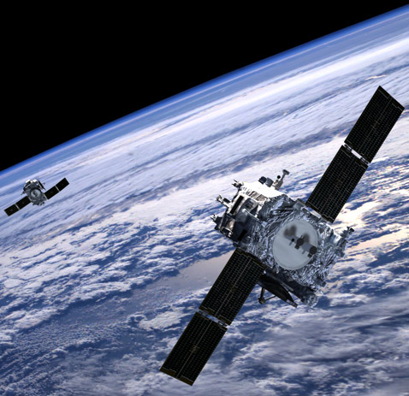
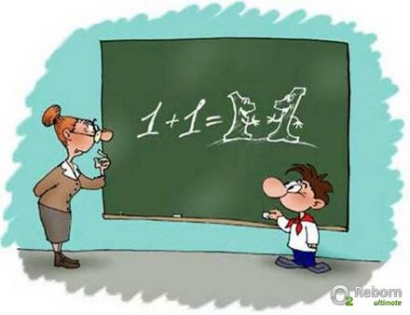
Спутник Земли делает один оборот за 1 час 40 минут, а второй за 100 минут. Как это получается?
Ответ :
1 ч40мин=100мин

Slide 8
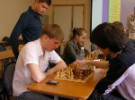

Двое играли в шахматы 4 часа. Сколько времени играл каждый?
Ответ: каждый играл 4 часа.

Slide 9

Задание игрокам 2 тройки.
Нуль означает «никакой». На Руси его тоже знали и использовали в математике, только название оно носило другое. Как в 18 веке на Руси называли нуль?
Ответ
ц | и | ф | р | а

Slide 10
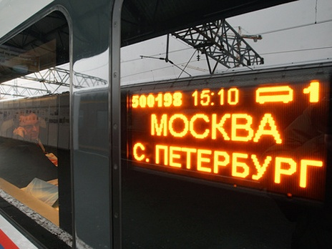
Отборочные вопросы для игроков 3 тройки.
Из Москвы в Петербург вышел поезд со скоростью 60 км/ч, а из Петербурга в Москву вышел поезд со скоростью 70 км/ч. Какой из поездов будет дальше от Москвы в момент встречи?
Ответ: расстояние одинаковое.

Slide 11
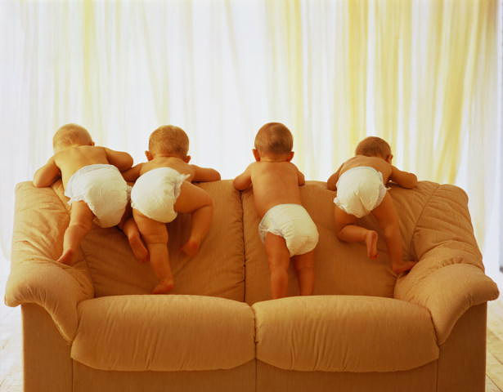
В одной семье у каждого из трёх братьев есть сестра. Сколько детей в семье?
Ответ:

Slide 12
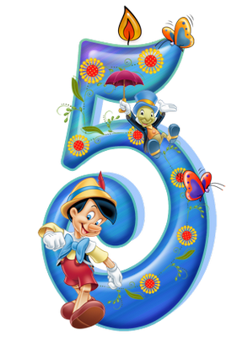
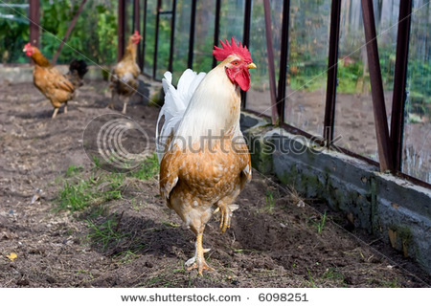
Петух, стоя на одной ноге. весит 5 кг. Сколько он будет весить, если встанет на обе ноги?
Ответ:

Slide 13
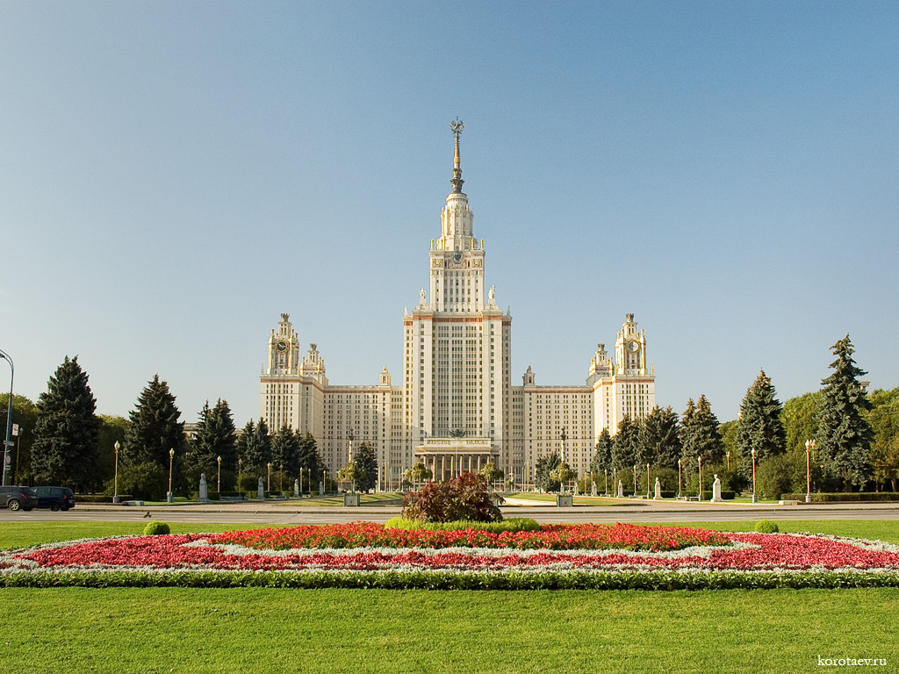
Задание игрокам 3 тройки
Предмет математика вы начали изучать с 1 класса. Математика – это орудие, с помощью которого человек познаёт и покоряет окружающий мир. Математика это слово греческое. Что в переводе с греческого означает слово «математика»?
Ответ:
Н | а | у | к | а

Slide 14

Финал
В 7 классе вы будете изучать предмет алгебру. «Альджебр» – обозначает один из приёмов решения уравнений. В разных странах – разные переводы этого слова. Кто такой алгебраист в переводе с испанского?
Ответ:
к | о | с | т | о | п | р | а | в

Slide 15
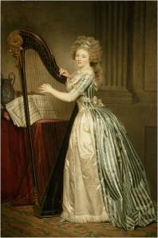
Игра со зрителями.
Слово «пропорция» в переводе с латинского означает «соразмерность», «определённое соотношение частей между собой». С пропорциями связывались представления о красоте, порядке и гармонии, о созвучных аккордах. Как древние греки называли часть математики, в которой изучаются пропорции?
Ответ:
м | у | з | ы | к | а

Slide 16
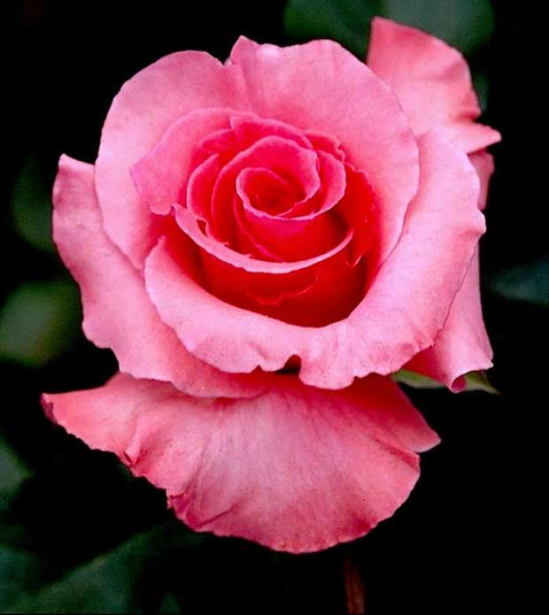
Задание на суперигру.
По горизонтали: как называется число, которое записывается с помощью единицы и девяти нулей?
По вертикали: 1)знак действия;
2) самое маленькое натуральное число.
Поздравляем!!!

